Slide 1
Chapter 8 : MapReduce Types and Formats
Gyeong-su Oh, Ga-young Yoon
2019.01.23
Database Lab.

Slide 2
Contents
Introduction
MapReduce Types
Input type
Notes:
인트로덕션 , 맵리듀스타입, 인풋타입 순으로 발표를 진행하겠습니다.

Slide 3
Introduction
Simple model of data processing
Inputs and outputs are key-value pairs
Chapter 8 : MapReduce model in detail
오늘 배울 내용은 인풋과 아웃풋이 key와 value의 페어 형태임을 코드로 통해 알아 볼 것이며
궁극적으로 챕터 8에서는 맵리듀스 모델의 디테일을 알아볼 것입니다.
Notes:
오늘 배울 내용은 인풋과 아웃풋이 key와 value의 페어 형태임을 코드로 통해 알아 볼 것이며
궁극적으로 챕터 8에서는 맵리듀스 모델의 디테일을 알아볼 것입니다.

Slide 4
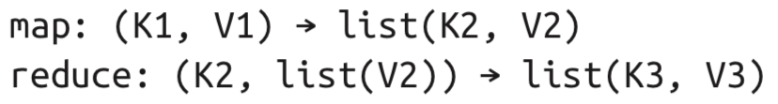
MapReduce types
Map and Reduce functions’ general form :
Map input are different from map output
Reduce input must have the same as map output
맵과 리듀스 함수의 일반적인 폼은 맵에 인풋으로 키,벨류가 들어가면 아웃풋으로 키,벨류 리스트가 나오고
리듀스에서는 그 키 벨류를 넣고 결과가 다시 리스트 형식으로 나오게 됩니다.
맵 인풋은 맵 아웃풋과 다르고, 맵 아웃풋은 리듀스 인풋과 같습니다.
Notes:
맵과 리듀스 함수의 일반적인 폼은 맵에 인풋으로 키,벨류가 들어가면 아웃풋으로 키,벨류 리스트가 나오고
리듀스에서는 그 키 벨류를 넣고 결과가 다시 리스트 형식으로 나오게 됩니다.
맵 인풋은 맵 아웃풋과 다르고, 맵 아웃풋은 리듀스 인풋과 같습니다.

Slide 5
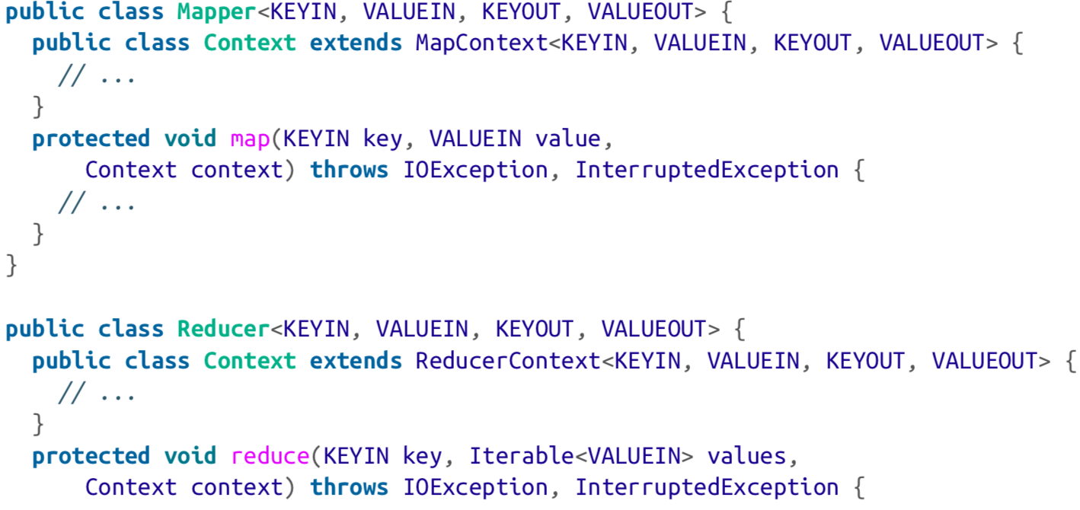
MapReduce types (Cont’d)
JAVA API general form:
Emitting key-value pairs
위에서 키와 벨류의 페어다라고 언급했는데, 코드와 함께 보면, 매퍼와 key-value가 짝이되어 나오는형식을 볼 수가 있습니다.
Notes:
위에서 키와 벨류의 페어다라고 언급했는데, 코드와 함께 보면, 매퍼와 리듀서에 keyinvaluein,keyout,valueout같이 key-value가 짝이되어 나오는형식을 볼 수가 있습니다.

Slide 6
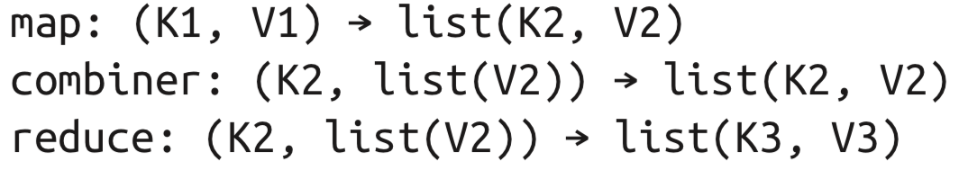
MapReduce types (Cont’d)
Combiner function is used:
Output types are the intermediate key and value
Except this facts, it is same as reduce function
이제 컴바이너 함수을 보겠습니다.
리듀서랑 다른점이 있다면, 컴바이너의 아웃풋은 중간값이라는 점입니다. 이 사실을 제외하면 리듀스 함수랑 다른것을 없습니다.
Notes:
이제 컴바이너 함수을 보겠습니다.
리듀서랑 다른점이 있다면, 컴바이너의 아웃풋은 중간값이라는 점입니다. 이 사실을 제외하면 리듀스 함수랑 다른것을 없습니다.

Slide 7
MapReduce types (Cont’d)
Partition function:
Operates on the intermediate key and value types
Returns partition index
이제 컴바이너 함수을 보겠습니다.
리듀서랑 다른점이 있다면, 컴바이너의 아웃풋은 중간값이라는 점입니다. 이 사실을 제외하면 리듀스 함수랑 다른것을 없습니다.
Notes:
예전에 리듀스가 여러개이면 파티션 작업을 하고 셔플을 통해 리듀스에게 배치한다고 했었는데,
파티션 함수는 다음과 같습니다. 중간 키 벨류를 정수 인덱스로 변환해줍니다.

Slide 8
MapReduce types (Cont’d)
Methods for setting the intermediate and final output types exist at all
Types can’t be determined from a combination of the mapper and the reducer
Problem : Type conflict
Solution : Running a test job using a small amount of data to flush out and fix any type incompatibilities
이제 컴바이너 함수을 보겠습니다.
리듀서랑 다른점이 있다면, 컴바이너의 아웃풋은 중간값이라는 점입니다. 이 사실을 제외하면 리듀스 함수랑 다른것을 없습니다.
Notes:
하지만 중간 출력과 최종출력 타입을 위한 함수가 존재하지 않을 수도 있기 때문에
매퍼와 리듀서를 조합해서 타입을 결정할수가 없습니다.
왜냐하면 타입 충돌때문인데, 이는 작은 데이터를 미리 테스트해서 호완문제를 수정할수있습니다.

Slide 9
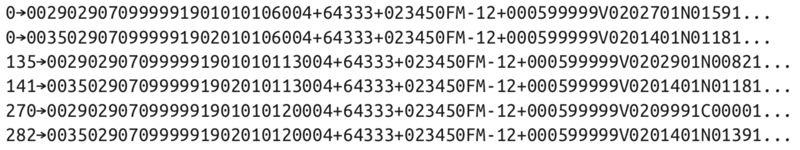
The default MapReduce job
Running MapReduce without setting a mapper or a reducer
Set only input path and output path
Each line = integer + tab character + weather data record
Output does provide some insight into the defaults that Hadoop
Notes:
지금까지 맵리듀스 타입에 대해 알아봤다면, 맵리듀스의 디폴트는 어떻게 되어있는지 보겠습니다.
만약에 맵리듀스를 매퍼나 리듀서 없이 인풋 아웃풋 경로만 정해준다면
실행했을때 정수와 여기 화살표 탭 문자와 데이터로 출력이 되게 됩니다.
굉장히 복잡해보이지만 하둡이 동작하기 편한 형태로 출력해준것입니다.

Slide 10
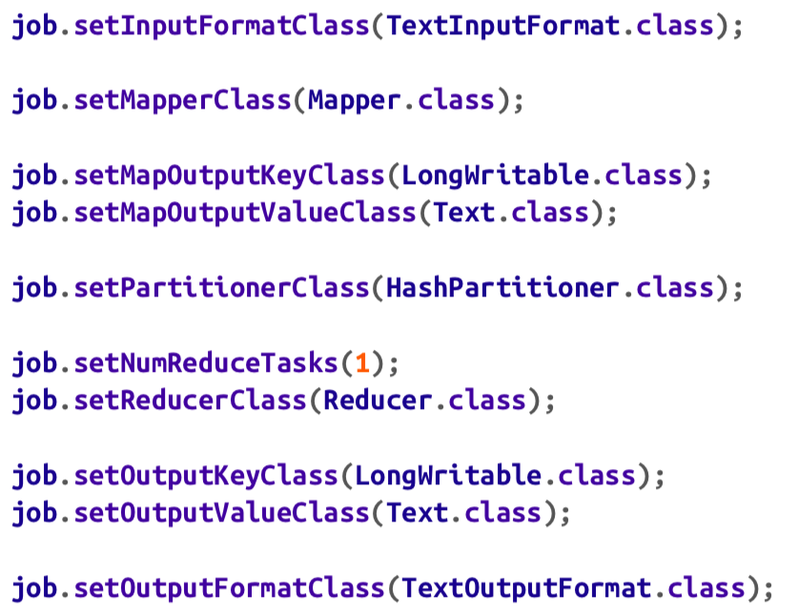
The default MapReduce job (Cont’d)
MapReduce default :
Default input format is TextInputFormat
Key type is LongWritable
Value type is Text
Notes:
맵 리듀스 디폴트 코드를 보시면,
인풋 포멧은 텍스트인풋포멧이고 키타입은 롱라이터블, 밸류타입은 텍스트인것을 볼수있습니다.

Slide 11
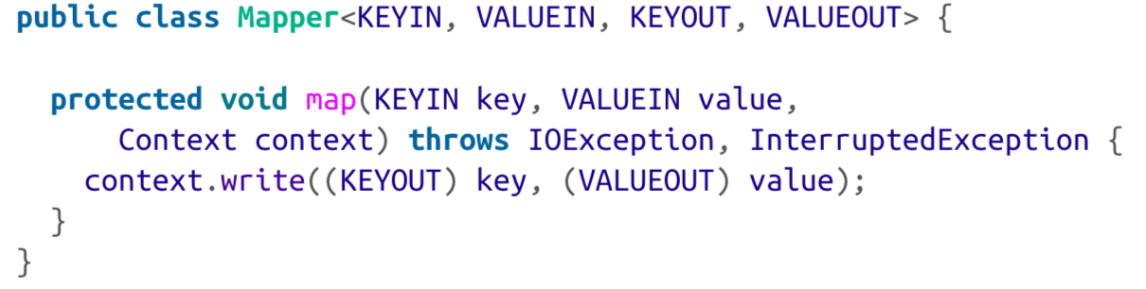
The default MapReduce job (Cont’d)
MapReduce default(cont’d) :
Key type is LongWritable
Value type is Text
The default partitioner is HashPartitioner
Number of partitions is equal to the number of reduce tasks
Notes:
이건 매퍼코드인데 맵에서 partitioner 는 Hashpartitioner를 기본으로 설정합니다.
파티션수와 리듀서수는 같습니다.

Slide 12
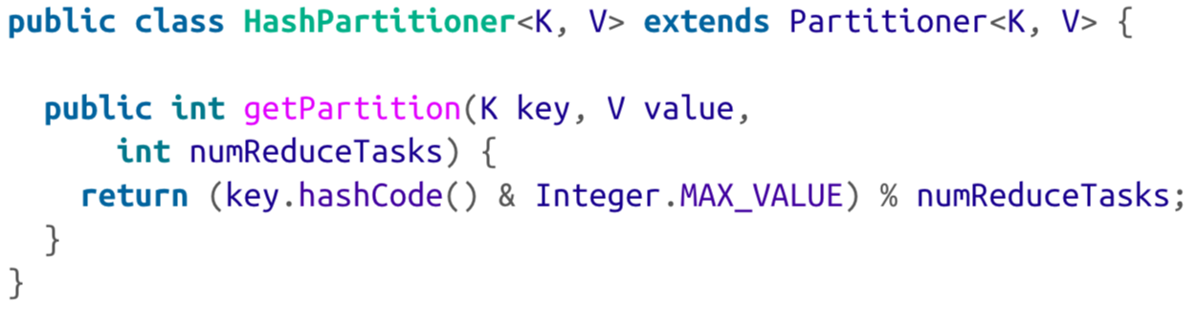
The default MapReduce job (Cont’d)
MapReduce default(cont’d) :
The key’s hash code is turned into a nonnegative integer
Reduced modulo the number of partitions to find the index of the partition
이제 컴바이너 함수을 보겠습니다.
리듀서랑 다른점이 있다면, 컴바이너의 아웃풋은 중간값이라는 점입니다. 이 사실을 제외하면 리듀스 함수랑 다른것을 없습니다.
Notes:
이게 파티셔너 함수있는데, 키의 해시코드는 자연수정수로 바뀌게 됩니다.
파티션의 수는 모듈로 계산해서 파티션의 인덱스를 찾게 합니다.

Slide 13
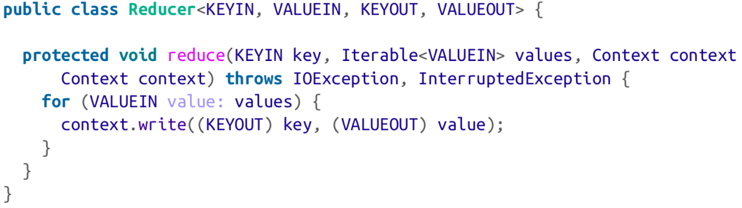
The default MapReduce job (Cont’d)
MapReduce default(cont’d) :
Single reducer and therefore a single partition
The action of the partitioner is irrelevant
More than one reduce task
It is important to understand the behavior of HashPartitioner
Key type is LongWritable, Value type is Text
Default output format is TextOutputFormat
Notes:
이제 리듀서인데, 단일 리듀서는 단일 파티션을같고, 그렇지 않은 멀티 리듀서는 Hashpartitionaer의 동작을 이해하는것에 집중합니다.
키타입은 롱라이터블, 벨류타입은 텍스트 이고 Output포멧은 textoutputformat임을 확인할수있습니다.

Slide 14
The default MapReduce job (Cont’d)
Keys and Values in Streaming
Key is line offset in the file, value is the line
Streaming application can control the separator
Map or reduce may be separated by a configurable separator
Ex) output key can be made up of 2 fields and outputs are a,b,c the key would be parsed as a,b and the value as c
Separators may be configured independently for maps and reduces
Notes:
맵리듀스를 처리할때 스트리밍을 하게 되는데
스트리밍에서의 키벨류를 보겠습니다.
키는 line offset이고 벨류는 라인이 되고, 맵과 리듀스는 configurable separator에 의해 분리됩니다.
만약에 아웃풋의 key는 abc이고 2필드로 만들어져야한다면 키는 a와b 그리고 c로 쪼개져서 파싱됩니다.
이것을 분리해주는 separator는 맵과 리듀스와 상관없이 독립적으로 정할 수 있습니다.

Slide 15
Input Formats
Input splits and records
Each split is divided into record
Map processes each record
Split doesn’t contain the input data : just reference to data
Largest get processed first to minimize the job runtime
split 1
Map
record
record
…
record
Notes:
이제 인풋형식을 보겠습니다.
각각의 스플리트는 레코드로 나눠지고,
매퍼는 시 레코드를 프로세스합니다.
각각의 스플리트를 데이터를 포함하고 있지 않지만, 데이터를 reference합니다.
가장크게 나눠진 레코드를 첫번째로 프로세스하여 런타임을 줄입니다.

Slide 16
Input formats (Cont’d)
Run()
Calculating the splits by getSplits()
Sending splits to the application master
Map task passes the split to the createRecordReader()
Running Setup()
nextKeyValue() is called
Fail : Maptask runs cleanup() and complete
Method is public and may be customized by users
Notes:
앞에서 말한것들을 수행하기 위해서 run()함수가 필요합니다.
런 함수를 실행시키면, 먼저 겟스플리트가 실행되어 스플리트를 계산하고 이 스플리트드를 application master로 보냅니다.
그러면 맵 테스크는 그 스플리트를 createRecordreader를 통해 실행하고, setup함수를 실행시키면 netkeyValue()가 불려지게 됩니다. Nextkeyvalue를 실패할시 맵 함수는 cleanup을 호출하고 끝납니다.
이 뤈함수는 public으로 되어있고, 유저가 설정할수있습니다.

Slide 17
Input formats (Cont’d)
FileInputFormat
Base class for all implementations of InputFormat
A place to define
An implementation for generating splits for input files
Job of dividing splits into records is performed by subclasses
InputFormat<K,V>
FileInputFormat<K,V>
Notes:
파일인풋포멧은 인풋포멧을 implement하고, 이는 define할 장소와 스플리트 생성을 위함입니다.
스플리트를 레코드로 쪼개는것은 파일인풋포멧의 subclass가 합니다.

Slide 18
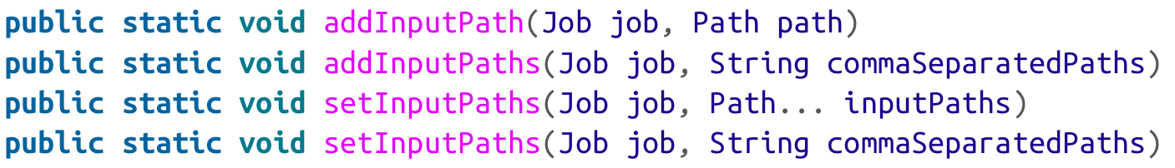
Input formats (Cont’d)
FileInputFormat input paths
Input to a job is specified as a collection of paths
FileInputFormat offers four static convenience methods
Path represent a file a directory, or collection of files and directories
Add and set methods allow files to be specified by inclusion only
setInputPathFilter() can set a filter to exclude certain file
Notes:
addInputPath addinputPath : 경로 추가하기
setinputpath setinputpaths : 한번에 전체 경로 목록 설정하기
Add set 함수는 inclusion만으로 파일을 지정할수 있다.

Slide 19
Input formats (Cont’d)
FileInputFormat input paths(cont’d)
setInputPathFilter() can set a filter to exclude certain file
FileInputFormat uses a default filter that excludes hidden files
Paths and filters can be set through configuration properties
Notes:
setInputPathFilter()는 필터를 설정함으로서 특정 파일을 제외시켜주는데
필터를 설정하지 않더라도, 숨김파일은 제외해주는 기본필터를 사용하게 되어있습니다.

Slide 20
Input formats (Cont’d)
FileInputFormat input splits
Split size is the size of an HDFS block
It is possible to control value by setting Hadoop properties
Minimum split size is 1byte
Applications may impose a minimum split size
Setting size larger than the block size : splits to be larger than a block
Increasing the number of blocks not local to a map task
Notes:
이제 주어진 파일셋으로 Fileinputformat이 split로 어떻게 바뀌는지 살펴보겠습니다.
챕터 2에서 말했듯이 split사이즈는 HDFS블럭 크기를 따릅니다 그리고 이것는 하둡설정으로부터 값을 조절할수 있습니다.
최소 split사이즈는 1바이트이고, 더 낮은 값을 가지게 되는 경우도 있습니다.
또한 어플리케이션에서 최소 스플리트 사이즈를 정할수 있는데, 만약에 블럭 사이즈보다 크게 설정하게 된다면 스플리트가 블럭보다 커지게 되어
로컬에 저장되지 않는 블럭의 개수가 늘어나게 되는 문제가 발생합니다.
따라서 이 공식에 의해 스플리트의 크기를 정해줍니다.

Slide 21
Input formats (Cont’d)
Small files and CombineFileInputFormat
Hadoop works better with a small number of large files
Large number of small file : overhead
The situation is alleviated somewhat by CombineFileInputFormat
CombineFileInputFormat takes node and rack locality into account to place in the same split
Notes:
하둡은 큰 파일이 적게 있는 것에서 반대인경우에서보다 잘 작동합니다. 작은사이즈의 파일이 여러개 있을 경우에는 각각의 맵 작업은 작은 인풋만 처리하고 많은 맵작업을 하기 때문에 결과적으로 오버헤드를 일으키기때문입니다.
이를 완화시키기위해 CombineFileInputFormat을 사용하는데 이는 동일한 스플리트에 배치하기 위해 노드와 locality를 고려하기 때문입니다.

Slide 22
Input formats (Cont’d)
Small files and CombineFileInputFormat(cont’d)
Storaging large numbers of small files in HDFS is wasteful of the namenode’s memory
MapReduce works best when it can operate at the transfer rate of the disks in the cluster
Notes:
하지만 HDFS에 저장할때 네임노드의 메모리가 낭비되고, 맵 리듀스 자체가 클러스터의 전송속도에 맞출수 있을때 제일 잘 작동하기 때문에 작은 파일이 많이 있는것을 지양하는것이 좋다

Slide 23
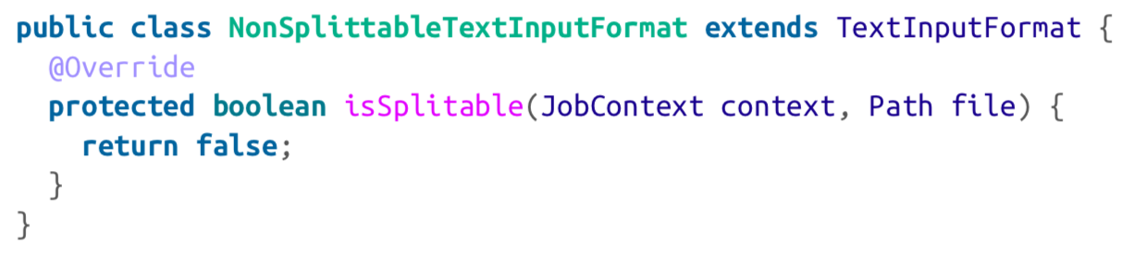
Input formats (Cont’d)
Preventing splitting
Some applications don’t want files to be split
Increase the minimum split size to be larger than the largest file in your system
Subclass the concrete subclass of FileInputFormat
Notes:
지금까지 계속 쪼개는것만 살펴봤는데
어떤 어플리케이션은 파일을 안쪼개려 합니다. 왜냐하면 단일 매퍼가 각각의 입력 파일을 분할해서가 아닌 전체적으로 처리하고 싶기 때문입니다.
하나는 시스템의 가장 큰 파일보다 더 큰 최소 split 크기를 늘리는 것이고, 다른 하나는 파일인풋 포멧의 하위클래스를 상속하는것입니다.
이렇게 상속받아서 isplitable함수의 리턴값을 false로 해두면, 쪼개지 말아달라는 뜻이 됩니다.

Slide 24
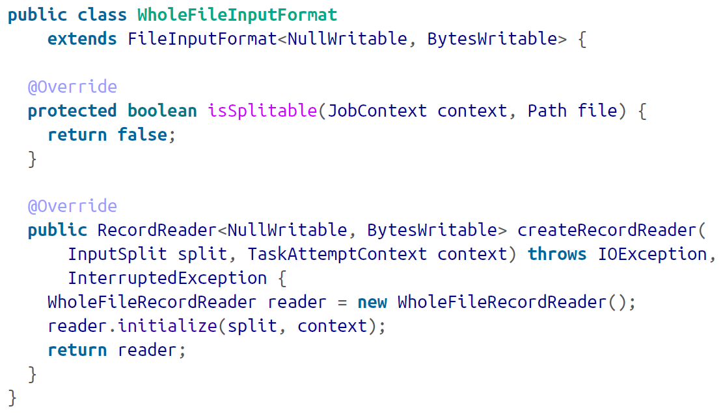
Input formats (Cont’d)
File information in the mapper
A mapper processing input splits can find information about the split by getInputSplit()
Processing a whole file as a record
Use WholeFileInputFormat
Delivers the file contents as the value of the record
Notes:
또한 매퍼 안에서 파일정보를 찾고싶을때
매퍼중에 input split를 프로세싱하는 매퍼는 getInputsplit()함수를 사용하여 스플리트의 정보를 찾을수 있다.
다음은 스플리트 파일 이름에 액세스해야 할 때 FileSplit을 사용하는 방법을 살펴 보겠습니다.

Slide 25
Input formats (Cond’t)
Text input
Use TextInputFormat, the default input format
Use the byte offset of the beginning of the line in the file as the key
Set maximum row length limit to protect corrupted files
Use KeyValueTextInputFormat
Use to interpret key-values ​​where each line is delimited by tab characters
Use a text string in front of the tab character on each line as a key
Use NLineInputFormat
Use when the mapper wants to receive a fixed number of input rows
Take a small amount of input data and perform extensive calculations
Load data from multiple data sources, such as databases

Slide 26
Input formats (Cond’t)
Text input (Cond’t)
Use XML
Operate the entire XML document
Parse individually is very difficult.
Separate records by using simple strings or regular expressions
Binary input
Use SequenceFileInputFormat
Stores sequences of binary key-value pairs
Allow splittable
Make sure the key-value type matches the input type of the map
Use SequenceFileAsTextInputFormat
Convert keys and values ​​to text objects
Make input suitable for streaming

Slide 27
Input formats (Cond’t)
Binary input (Cond’t)
Use SequenceFileAsBinaryInputFormat
Return keys and values ​​as binary objects that cannot be directly parsed
Use FiexedLengthInputFormat
Read fixed length binary records
Multiple inputs
Use for processing data of the same format but of different representations
Use MultipleInputs class
Specify InputFormat and Mapper to use for each path

Slide 28
Input formats (Cond’t)
Database input
Use DBInputFormat
Read data from a relational database using JDBC
Support not sharding
Use for loading relatively small datasets, perhaps for joining with larger datasets from HDFS using MultipleInputs

Slide 29
Output formats
Text output
Use TextOutputFormat, the default output format
Writes records as lines of text
Use by calling toString()
Use all types of keys and values
Binary output
Use SequenceFileOutputFormat
Writes sequence files for its output
Simple and easy to compress
Use SequenceFileAsBinaryOutputFormat
Write the keys and values ​​of the raw binary format to the sequence file container

Slide 30
Output formats (Cond’t)
Binary output (Cond’t)
Use MapFileOutputFormat
The output is MapFile
Reducer must output key sequentially
Multiple outputs
Specify different file names or create more than one file per reducer
Use MultipleOutputs class
Can be written to multiple files
Generate each file name as output key and value or any string
Delegate job to mapper's OutputFormat

Slide 31
Output formats (Cond’t)
Lazy output
Use to write applications that do not create empty files
Database output
Use DBOutputFormat
Use to export to the appropriate size job output database

Slide 32
Conclusion
MapReduce Type
Mapper, Reducer, Combiner, partitioner
Input Format
Input splits and records

Slide 33
Q&A
Thank you!

